Slide 1

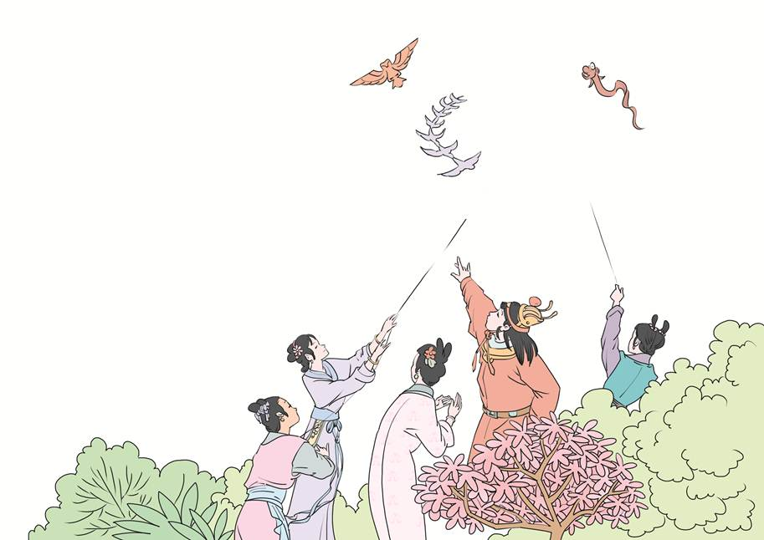
语文 五年级 下册
*
8
红楼春趣

Slide 2
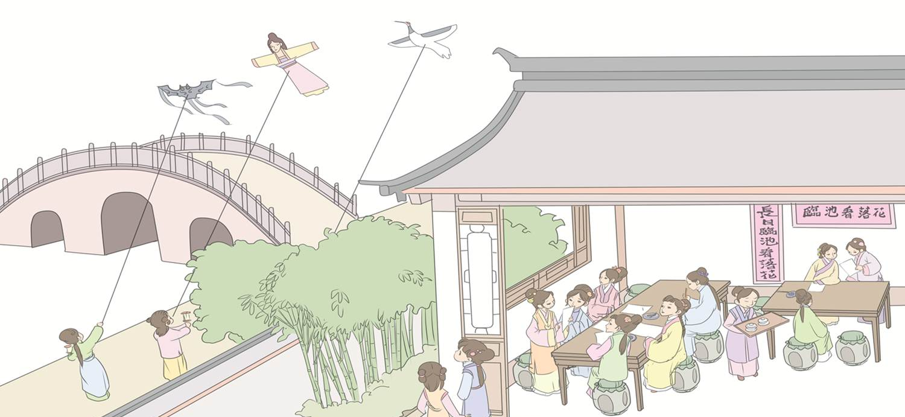
任务：读红楼趣事 谈宝玉印象

Slide 3
前期准备

Slide 4

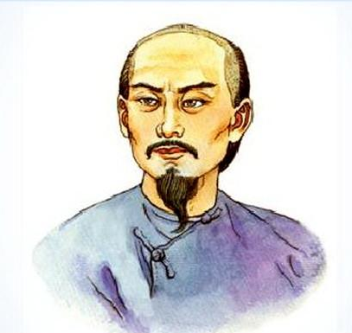
1
准备 了解作者及作品
曹雪芹(约1715─约1763) 名霑（zhān），字梦阮，号雪芹，清代小说家。

Slide 5
《红楼梦》 中国古代四大名著之一，章回体长篇小说，又称《石头记》《风月宝鉴》《金陵十二钗》等。共一百二十回，前八十回作者是清代曹雪芹，后四十回一般认为为高鹗所续。

Slide 6

2
准备 学习字词
词语我会认
tì
yān
huì
dài
huì
窗屉子
嫣然
忌讳
黛
晦气
dūn
chāi
wén
xí
石墩子
宝钗
晴雯
袭姑娘
diàn
huò
lā
垫着
豁喇喇

Slide 7
多音字我会读
豁喇喇
喇
lā
lá
哈喇子
哇喇
lǎ
喇叭

Slide 8
3
准备 复习方法
回顾一下，本单元在学习“读懂古典名著”时，有哪些读懂课文内容的方法？
多种方法猜读
借助资料或影视作品帮读
遇到读不懂的地方可以跳读
……

Slide 9
4
准备 梳理人物关系
表姐弟
堂姐妹
贾宝玉
林黛玉
薛宝钗
探春
宝琴
表兄妹
兄妹
晴雯姑娘
紫鹃
袭姑娘
贾府的丫鬟
林大娘
嫣红姑娘
翠墨

Slide 10
5
准备 理解语句
丫头们听见放风筝，巴不得一声儿，七手八脚，都忙着拿出来：也有美人儿的，也有沙雁儿的。丫头们搬高墩，捆剪子股儿，一面拨起籰子来。
联系上下文可知，这句话的意思是准备好放风筝有关的工具。

Slide 11
黛玉笑道：“可是呢。把咱们的拿出来，咱们也放放晦气。”
“放晦气”就是指把不好的事情放掉。
众人都说：“林姑娘的病根儿都放了去了，咱们大家都放了罢。”

Slide 12
读趣事，谈印象

Slide 13
运用本单元所学的方法自主默读课文，想一想：文中讲了什么“趣”事？

Slide 14
全文按照事情发展的顺序来写。先写宝玉和众姐妹因拾到了大老爷院里嫣红姑娘放的大风筝，小丫头们拿出了各种放风筝的工具。接着写宝琴放了个大 风筝，宝钗放了个 的风筝，宝玉的 风筝放不起来， ；黛玉放风等时，众人都道“林姑娘的 都放了去了”。最后大家放完风筝便各自散了。
蝙蝠
七个大雁
美人儿
恼怒不已
病根儿

Slide 15
默读课文，找出描写宝玉的相关语句，结合相关语句谈谈你对宝玉的印象。

Slide 16
一语未了，只听窗外竹子上一声响，恰似窗屉子倒了一般，众人吓了一跳。丫鬟们出去瞧时，帘外丫头子们回道：“一个大蝴蝶风筝，挂在竹梢上了。”众丫鬟笑道：“好一个齐整风筝！不知是谁家放的，断了线。咱们拿下他来。”宝玉等听了，也都出来看时，宝玉笑道：“我认得这风筝，这是大老爷那院里嫣红姑娘放的。拿下来给他送过去罢。”……
拾到嫣红风筝时,马上吩咐人拿下来给送回去。
心肠很好

Slide 17
他的大鱼风筝自己还没放一回，就被丫头晴雯放走了，螃蟹风筝又给了三爷，但他也不气恼。
宝玉又兴头起来，也打发个小丫头子家去，说：“把昨日赖大娘送的那个大鱼取来。”小丫头去了半天，空手回来，笑道：“晴雯姑娘昨儿放走了。”宝玉道：“我还没放一遭儿呢！”探春笑道：“横竖是给你放晦气罢了！”宝玉道：“再把大螃蟹拿来罢。”丫头去了，同了几个人，扛了一个美人并籰子来，回说：“袭姑娘说：昨儿把螃蟹给了三爷了，这一个是林大娘才送来的，放这一个罢。”宝玉细看了一回，只见这美人做的十分精致，心中欢喜，便叫：“放起来！”
没有贵族公子的架子

Slide 18
……宝玉细看了一回，只见这美人做的十分精致，心中欢喜，便叫：“放起来！”
看到美人风筝做得十分精致，马上高兴起来。
十分率直、纯真

Slide 19
可放了半天还是放不起来，被众人一笑，又恨得把风筝摔在地下。
此时探春的也取了来了，丫头们在那山坡上已放起来。宝琴叫丫头放起一个大蝙蝠来，宝钗也放起个一连七个大雁来，独有宝玉的美人儿，再放不起来。宝玉说丫头们不会放，自己放了半天，只起房高，就落下来，急的头上的汗都出来了。众人都笑他，他便恨的摔在地下，指着风筝说道：“要不是个美人儿，我一顿脚跺个稀烂！”黛玉笑道：“那是顶线不好。拿去叫人换好了，就好放了。再取一个来放罢。”
十分率直、纯真

Slide 20
拓展阅读

Slide 21
自主阅读“阅读链接”中的《风筝》，想一想：文章围绕“风筝”写了哪些内容？哪些场面给你留下了深刻的印象？
写了作者小时候放风筝的经历、看风筝的感受及旧时北平春天放风筝的盛况。

Slide 22
请你来谈谈自己的阅读体会吧！
提示：
（1）可以从文中对风筝样式的描写，说说对“放风筝”又有了哪些了解。
（2）可以说说作者看风筝时的心情。
（3）可以找一找“阅读链接”和课文中有哪些一致的说法。

Slide 23
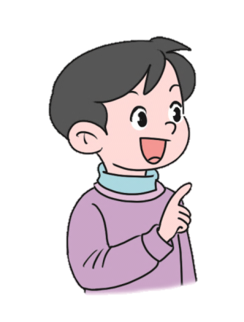
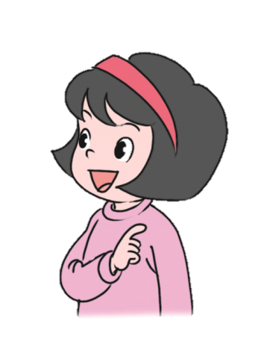
文中写了好多种风筝的样式，有的还描绘得很细致，特别有意思，我还见过其他许多风筝的样式。
这里也写到了放风筝有放晦气的意思，和课文里提到的一致。可见放风筝历史悠久。

Slide 24


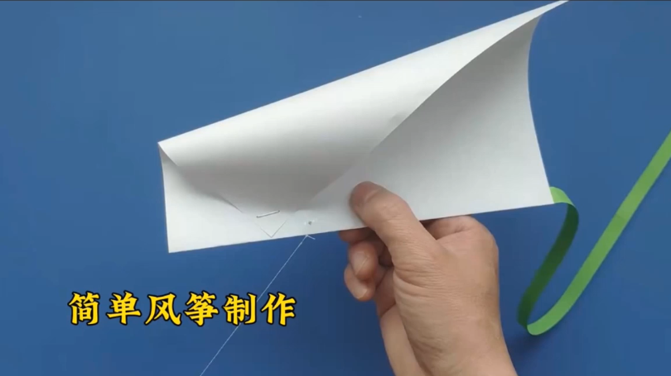

跨学科学习
简单风筝制作
点击图片，播放视频

Slide 25


练一练
一、根据课文内容填空。
本文主要讲了宝玉与黛玉、探春、宝钗等一起放风筝的事情，描述了众人 、 时的言行举止，表现了他们放风筝时 的心情，以及宝玉 、 的形象。
拾风筝
放风筝
轻松愉悦
性格单纯
率性纯真

Slide 26
二、下面描写的是《红楼梦》中的人物，想一想写的是谁，将人名填入括号中。
面若中秋之月，色如春晓之花，鬓若刀裁，眉如墨画，鼻如悬胆，睛若秋波。虽怒时而似笑，即瞋视而有情。项上金螭璎珞，又有一根五色丝绦，系着一块美玉。
贾宝玉
（ ）

Slide 27


